Slide 1

Deep Learning und AI: Generative Adversarial Networks (GAN)

Slide 2
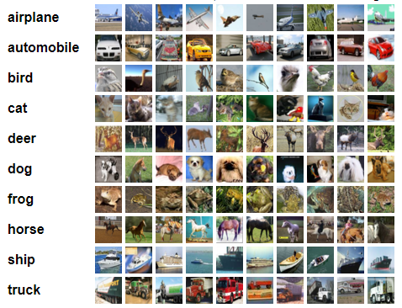
Adversarial Attacks
Image Classification
Ziel: Trainiere ein Modell für die Objekterkennung auf Bildern
Gegeben: Ein Dataset bestehend aus Trainngs- und Testbildern
Vorgehen: Neuronales Netzwerk iterativ im Training verbessern und die Performance im Testing evaluieren
Somit soll das Netzwerk das wichtigste Objekt auf dem Bild bestimmen und einer der gegebenen Klasse zuordnen

Slide 3
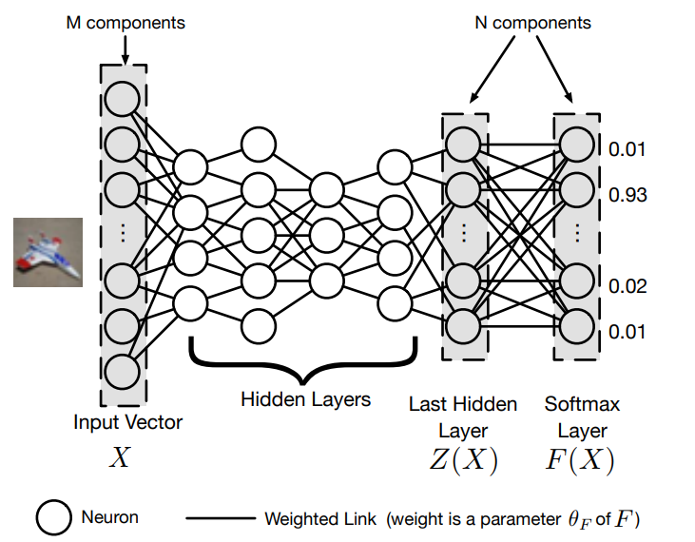
Adversarial Attacks
Image Classification
Quelle: https://arxiv.org/abs/1602.02697 (Papernot et al.)

Slide 4
Adversarial Attacks
Angriffsarten der Image Classification
Globale Veränderung (Adversarial Examples):
Jeder Pixel des Bildes wird um einen kleinen Wert verändert
Der Angriff ist für das menschliche Auge „unsichtbar“
Lokale Veränderungen (Adversarial Patches):
Ein Teilbereich des Bildes an einer zufälligen oder fixen Stelle wird verändert

Slide 5
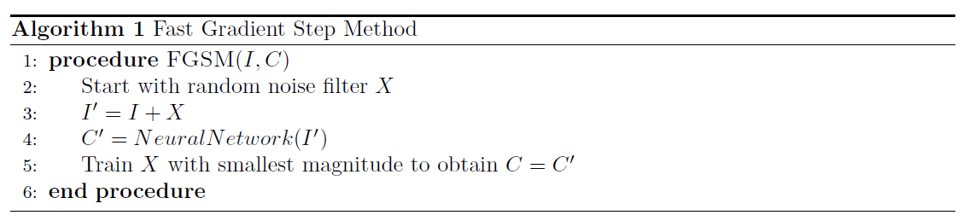
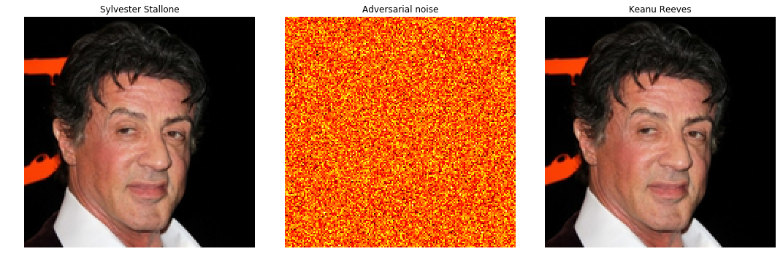
Adversarial Attacks
Globaler Angriff eines Adversarial Examples
Training der Adversarial Noise mit dem Gradientenabstieg

Slide 6
Adversarial Attacks
Adversarial Attacks
Sie verändern das gegebene Bild oder einen Teilbereich dessen
Das Ziel ist eine falsche Klassifizierung des angegriffenen Bildes
Das vorher trainierte Neuronale Netzwerk wird somit „reingelegt“ und der Angreifer kann einen beliebigen Output erzwingen

Slide 7
Adversarial Attacks
Mögliche Ziele eines Angriffes
Gesichtserkennung aushebeln: Sensible Daten können gestohlen werden
Autonomes Fahren behindern: Patches werden auf Straßenschildern angebracht
Googles Image Filters können ausgehebelt werden: Bilder werden in falsche Kategorien unterteilt

Slide 8
Adversarial Attacks
Anforderungen an Adversarial Patches
Universal: Der Angriff funktioniert auch unter unterschiedlichen Belichtungen und Ausrichtungen der Bilder
Robust: Funktionieren unter einer Vielzahl an Transformationen (z.B. Skalierung, Verschiebung etc.)
Targeted: Der Angreifer kann den Classifier dazu bringen eine bestimmte Target Klasse auszugeben

Slide 9
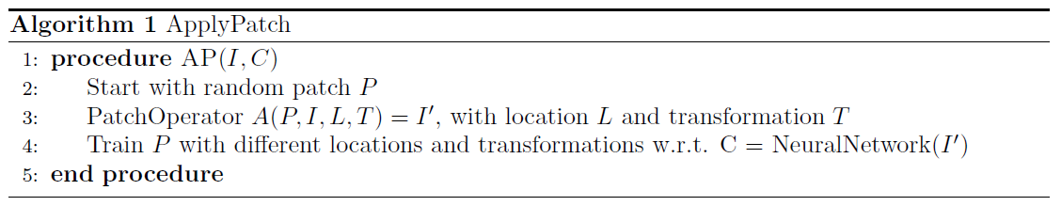
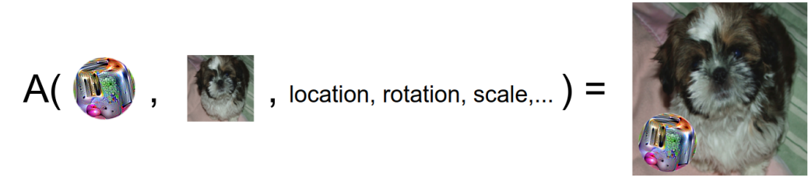
Adversarial Attacks
Lokaler Angriff eines Adversarial Patches

Slide 10
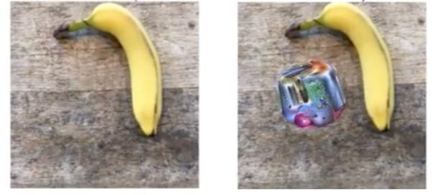
Adversarial Attacks
Eigenschaften des Angriffes
Ein Adversarial Patch kann das Vorgehen ausnutzen und ein mehr „hervorstechendes“ Objekt darstellen und somit die Klassifikation selber entscheiden

Slide 11
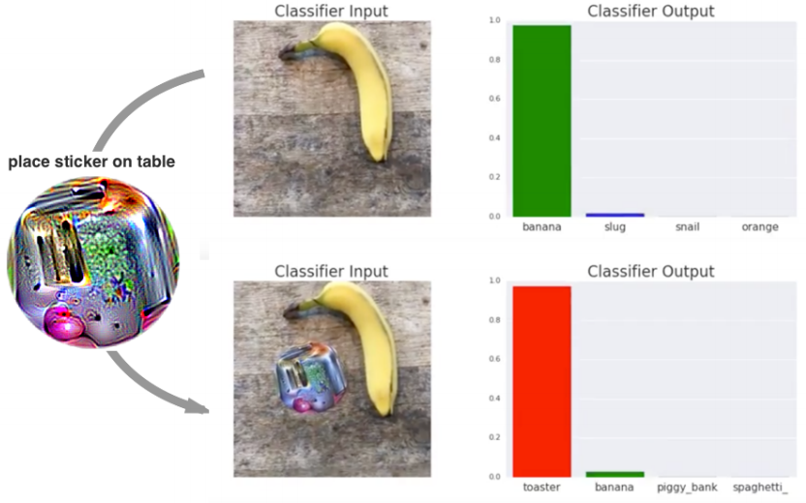
Adversarial Attacks
Lokaler Angriff eines Adversarial Patches
Dank dem zufälligen Auswählen der Bilder I, Patch Position L und Patch Transformation T kann ein szenenunabhängiger Patch trainiert werden
Es wird somit kein Vorwissen über die Beleuchtung, die Kameraposition und der vorliegenden Gegenstände eines Bildes benötigt

Slide 12
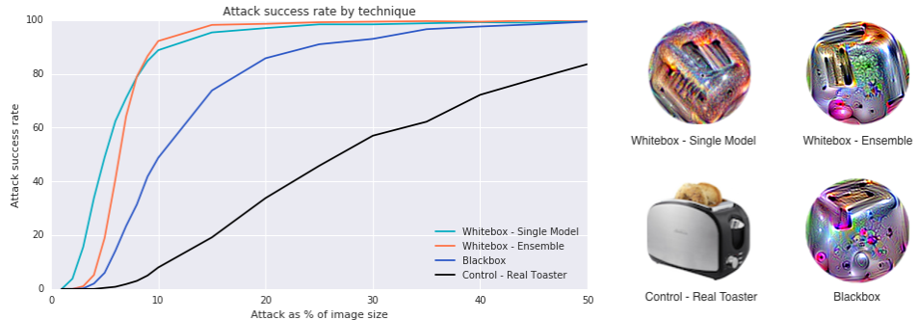
Adversarial Attacks
Resultate der Angriffe
Wichtig: Das Ziel sollte ein universaler Angriff sein, der eine bestimmte Klassifizierung mit sich bringt

Slide 13
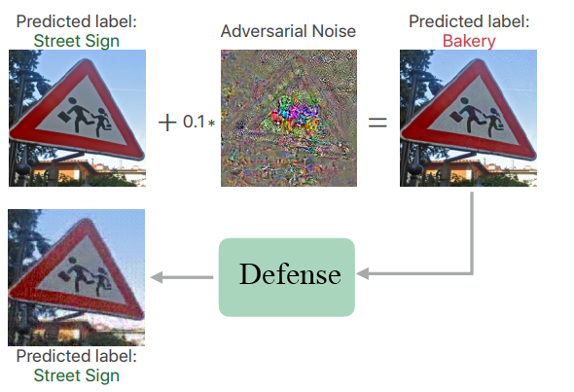
Adversarial Attacks
Verteidigung gegen einen Angriff
Damit das Netzwerk robust gegen einen solchen Angriff wird, muss es erkennen, ob ein Adversarial Example vorliegt oder nicht

Slide 14
Adversarial Attacks
Fazit
Der Angriff funktioniert in der realen Welt und kann ebenfalls getarnt werden
Da erst wenig für die Verteidigung gegen Patches unternommen wurde, stellt dies einen starken Angriff dar
Viele ML Modelle agieren auch ohne die Kontrolle eines Menschen bzw. getarnte Patches können unauffällig platziert werden

Slide 15
Adversarial Attacks
Quellenangaben
Brown at al., Adversarial Patch, https://arxiv.org/abs/1712.09665
Papernot et al., Distillation as a Defense to Adversarial Perturbations against Deep Neural Networks, https://arxiv.org/pdf/1511.04508.pdf
Athalye at al., SYNTHESIZING ROBUST ADVERSARIAL EXAMPLES, https://arxiv.org/pdf/1707.07397.pdf
Meng, Chen, MagNet, https://arxiv.org/pdf/1705.09064.pdf
Rakin et al., Blind Pre-Processing: A Robust Defense Method Against Adversarial Examples, https://arxiv.org/pdf/1802.01549.pdf
Moosavi-Dezfooli et al., Divide, Denoise, and Defend against Adversarial Attacks, https://arxiv.org/pdf/1802.06806.pdf

